Slide 1
Классификация вкладок
Федеральное государственное бюджетное образовательное учреждение высшего образования
"Красноярский государственный медицинский университет имени профессора В. Ф. Войно-Ясенецкого"
Министерства здравоохранения Российской Федерации
Кафедра-клиника стоматологии ИПО
Выполнил ординатор
Кафедры-клиники стоматологии ИПО
По специальности "стоматология ортопедическая"
Попцов Михаил Валерьевич
Красноярск 2018г.

Slide 2
Цель
изучить классификацию вкладок

Slide 3
Задачи
1.Дать определение вкладок
2.Рассмотреть классификацию вкладок

Slide 4
Актуальность
Зубы человека, к сожалению, подвержены очень сильной нагрузке и последующему разрушению. Но современной стоматологии под силу восстановить даже очень существенное повреждение коронковой части зуба. Качественно воссоздать эстетические и функциональные свойства зуба помогут зубные вкладки.
Нередки случаи, когда кариозная полость растет вширь и вглубь, разрушая одну либо несколько стенок зуба. Стоматологу вряд ли удастся качественно запломбировать зуб, да и гарантий после такого лечения никто не даст. В этих случаях стоматология рекомендует использование вкладок. Данный способ микропротезирования является одним из подвидов несъёмного протезирования.

Slide 5
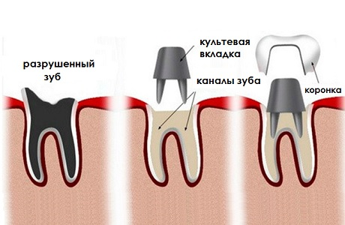
Зубные вкладки – это протезы для восстановления анатомической формы коронки зуба, пораженной кариесом, гипоплазией (недоразвитием) зубных тканей травмой зуба, клиновидным дефектом и другой патологией зуба.

Slide 6
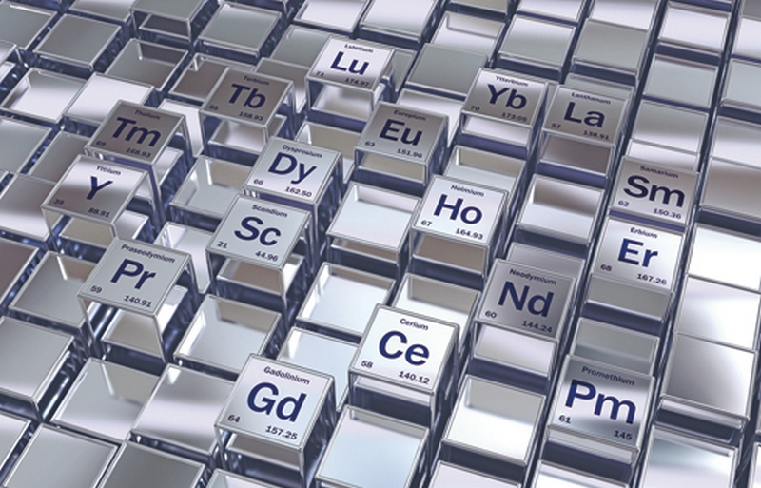
В качестве материалов для вкладок наиболее часто используются металлы и их сплавы (золото 916 пробы, сплавы платины, серебряно-палладиевые сплавы), а также фарфор (керамика), пластмассы (композитные материалы), материалы на основе стекла (ситаллы) и некоторые другие.

Slide 7
По функции:
1. Восстановительные (форма и функция естественного зуба);
2. Опорные (нагружающие) - для мостовидных протезов.

Slide 8
По материалу: 1. Металлические; 2. Пластмассовые; 3. Фарфоровые; 4. Комбинированные

Slide 9
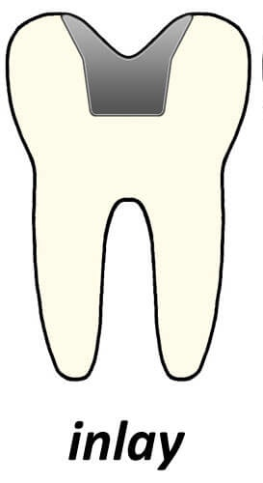
Инлей (inlay) - микропротез, расположенный центрально и не затрагивающий бугорков зуба, наименее инвазивный.

Slide 10
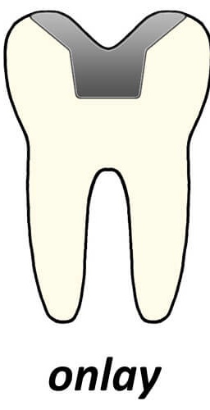
Онлей (onlay) - микропротез, затрагивающий внутренние скаты бугорков в виде накладки.

Slide 11
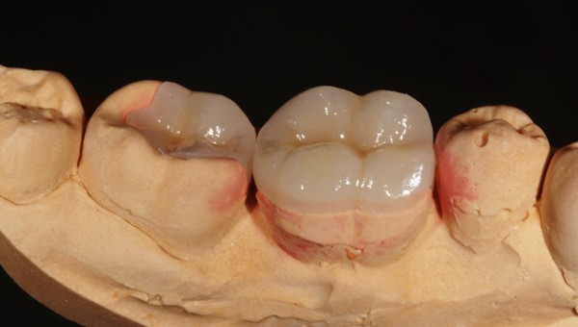
Оверлей (overlay) - микропротез, перекрывающий от 1 до 3 бугорков. Конструкцию, перекрывающую 4 бугорка, уже можно отнести к трехчетвертным коронкам.

Slide 12
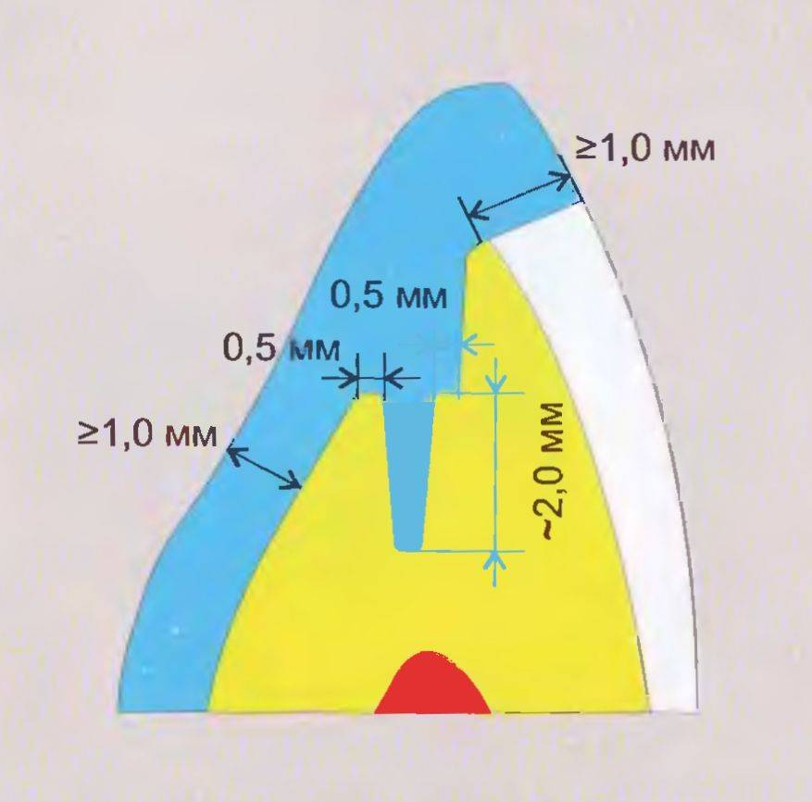
Пинлей (pinlay) - микропротез, укрепляемый в зубе с помощью штифтов (пинов), расположенных в твердых тканях зуба . При изготовлении таких конструкций на жевательных зубах, как правило, перекрываются все бугорки. На передних зубах возможно изготовление пинлея с сохранением вестибулярной поверхности и режущего края. Таким образом, вкладки пинлей на резцах и клыках напоминают полукоронку со штифтом.

Slide 13
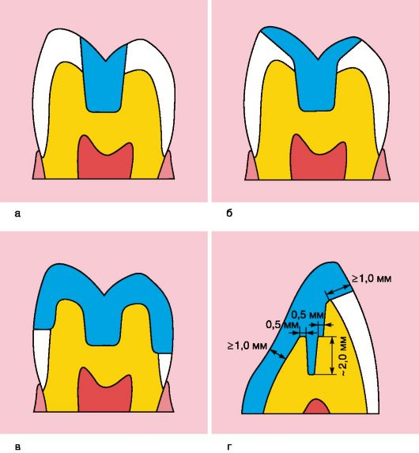

Slide 14
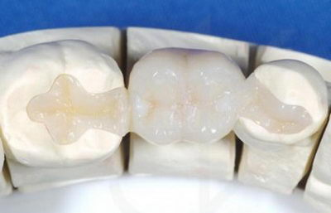
Восстановительные вкладки используются самостоятельно — для реконструкции жевательной поверхности зубов, т.е. выполняют ту же функцию, что и пломбы. Они отличаются высокой эстетичностью, поскольку позволяют полностью воспроизвести анатомическую форму и цвет зуба.

Slide 15
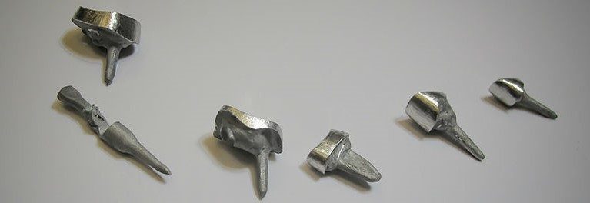
Культевые вкладки применяются при сильном разрушении зуба в качестве надежной основы для искусственной коронки. Это цельнолитые или сборные конструкции с корневой частью в виде фиксирующих штифтов, которые закрепляют микропротез в зубных каналах. Верхняя часть изготавливается в форме культи, на нее впоследствии одевается коронка.

Slide 16
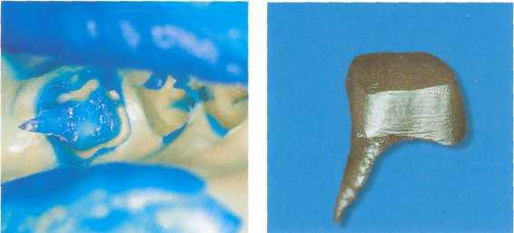
Штифтово-культевые вкладки позволяют устанавливать коронку даже в том случае, если неповрежденным остался только зубной корень. Они исключительно надежны и имеют практически пожизненный срок службы, могут использоваться в качестве опоры при мостовидном протезировании.

Slide 17
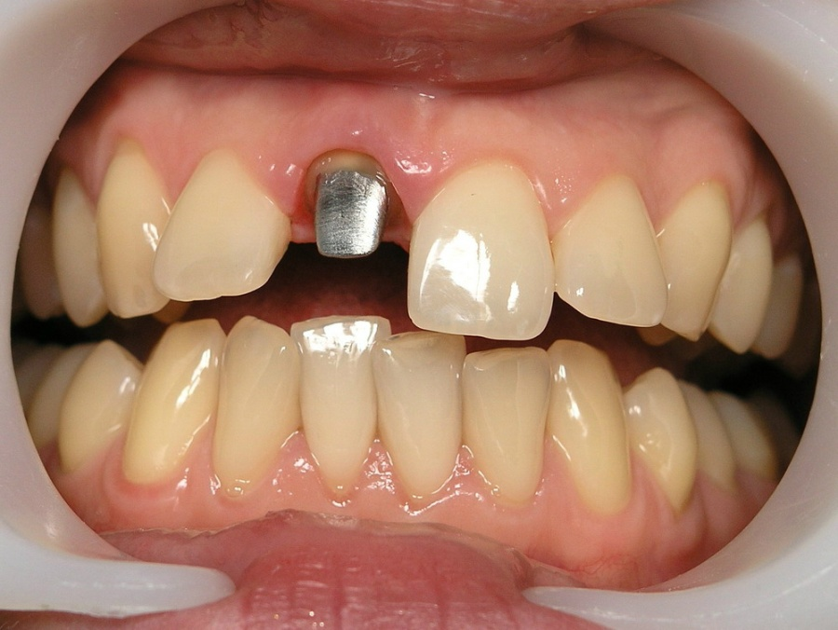
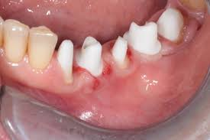
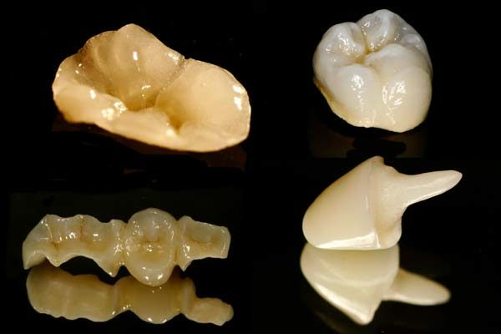

Slide 18
Вывод
Вкладки рассмотренных нами классификаций достаточно широко используются в эстетической стоматологии самостоятельно и в комплексе с другими технологиями.

Slide 19
Литература
https://ppt-online.org/384579
http://neostom.ru/patologiya-tv-rdich-tkaney-zubov/primenenie-vkladok-klassifikatsiya-vkladok.html
https://studfiles.net/preview/5868404/page:24/
Абакаров С.И. Препарирование зубов при изготовлении керамических и металлоке-рамических протезов. - М.: ГОУ ВУНМЦ МЗ РФ, 2000.
Абакаров С.И. Современные конструкции несъемных зубных протезов. - М.: Высшая школа, 1994.
Абакаров С.И., Абакарова Д.С. Оптимальные условия и особенности определения и создания цвета в керамических и металлокерамических протезах // Новое в стоматологии. - 2001. - ? 4. - С. 23-29.
https://studfiles.net/preview/4333189/

Slide 20
Спасибо за внимание!

